Slide 1
メール販促機能 →
顧客化で売上アップ！
高品質ホームページ→
新規集客で売上アップ！
２つの売上アップ！新アットメールシステム
秀作ホームページ集 ｖｏｌ.２
P2～P16 温泉・宿泊施設・ゴルフ場
P17～P31 寿司店・とんかつ店・うなぎ店
P32～P43 日本料理・和食・割烹
P44～P61 ベーカリー・スウィーツ・洋菓子・喫茶店
P62～P67 和菓子店
P68～P79 イタリア料理店･洋食店

Slide 2

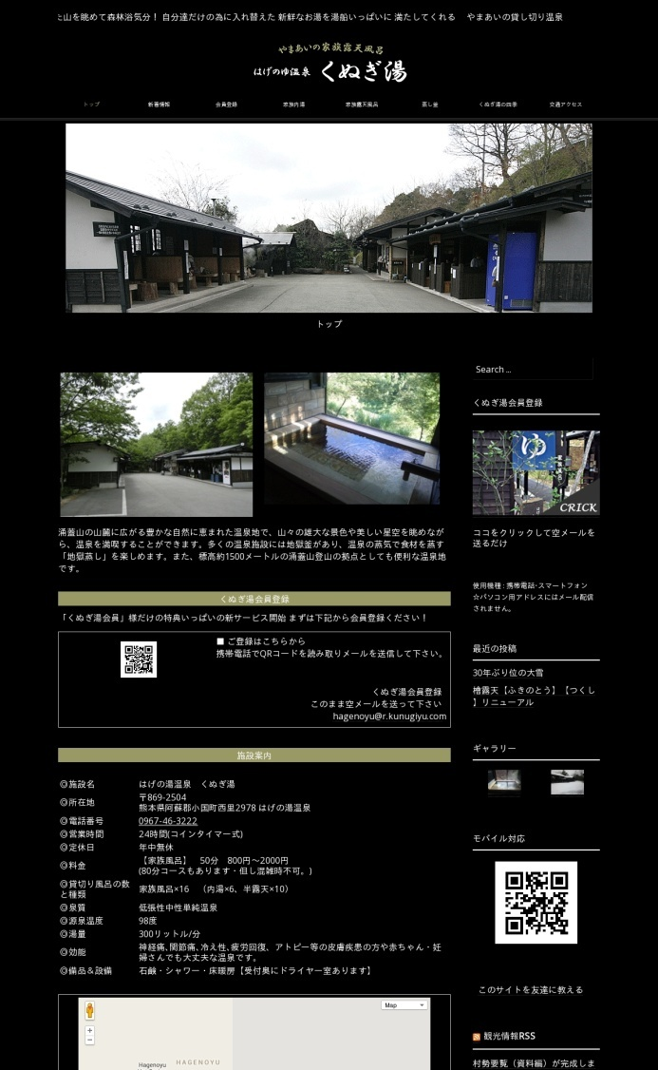
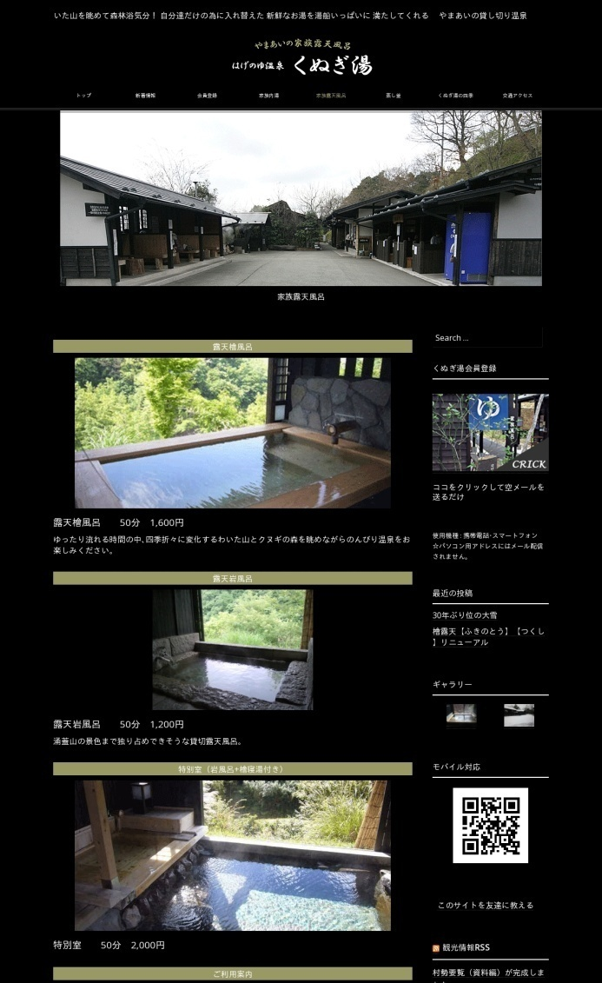
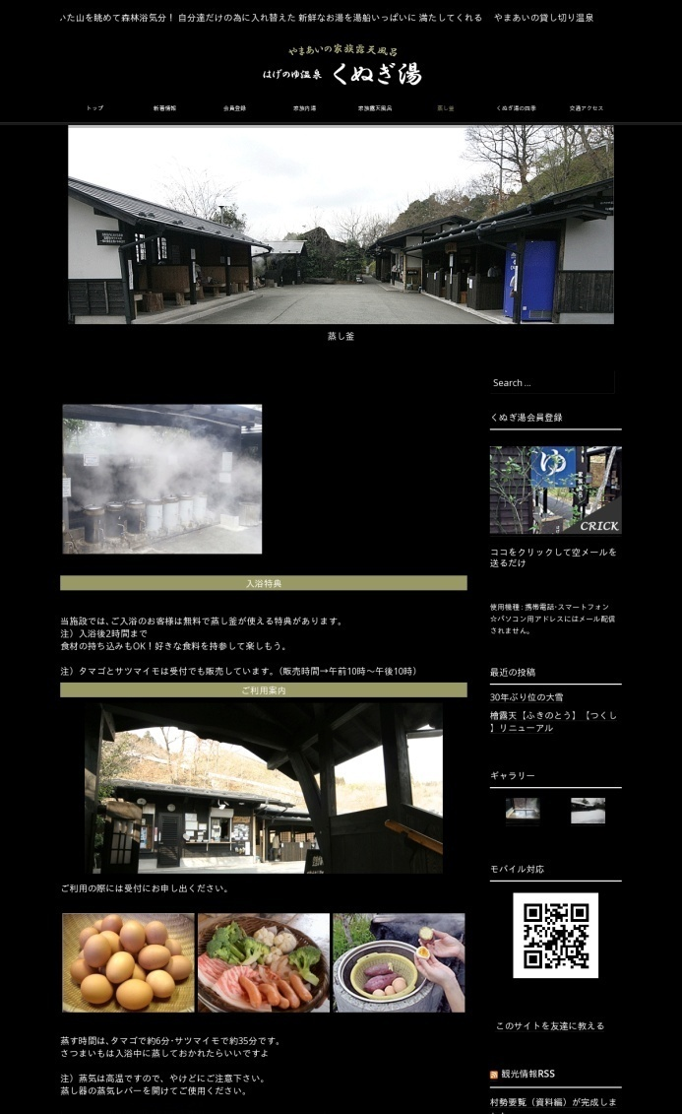

アットメール新システム マルチ端末ＰＣページ
【トップページを表示】
【家族露天風呂ページを表示】
【蒸し釜ページを表示】
【テンプレート】 ポップ1 （ホワイト） MSゴシック

Slide 3
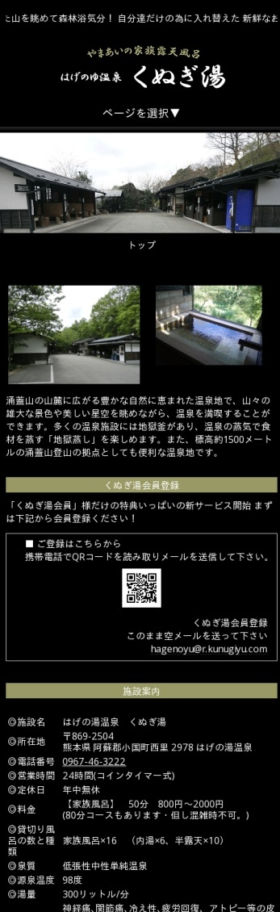
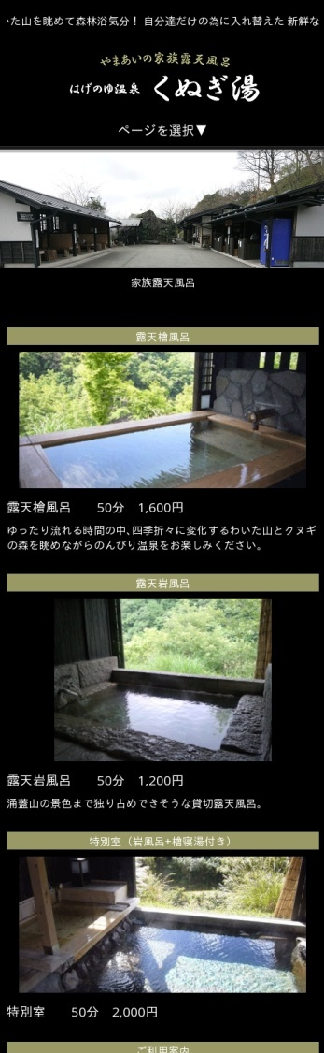
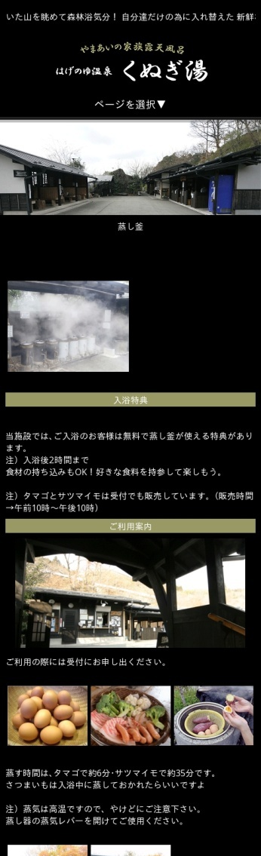
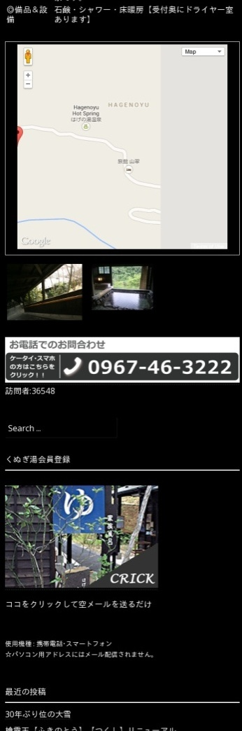
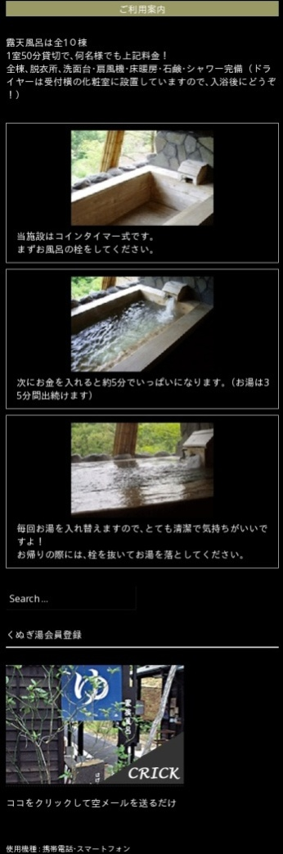
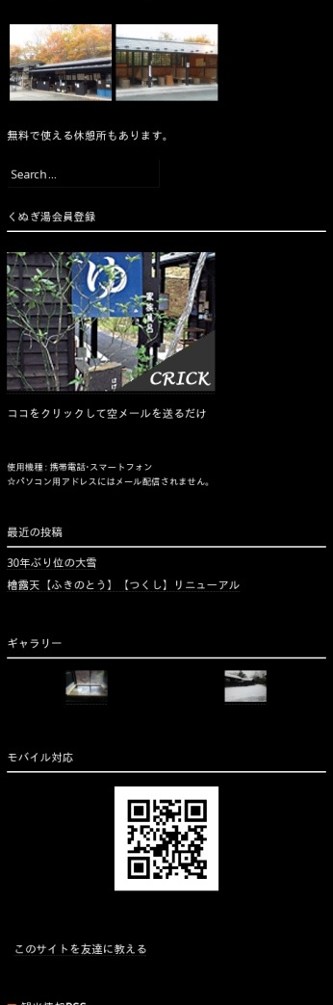
アットメール新システム マルチ端末スマホページ
【トップページを表示】
【家族露天風呂ページを表示】
【蒸し釜ページを表示】
【テンプレート】 ポップ1 （ホワイト） MSゴシック

Slide 4
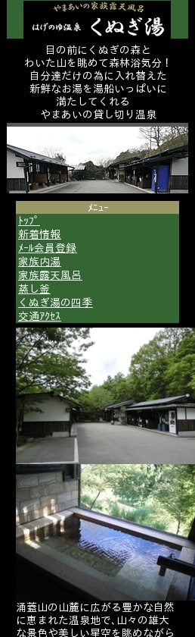
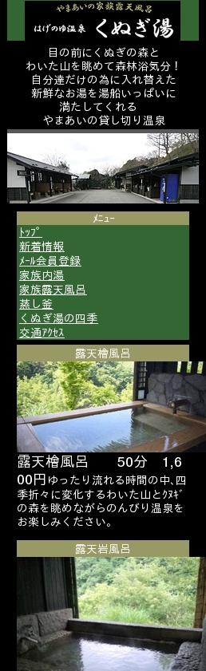
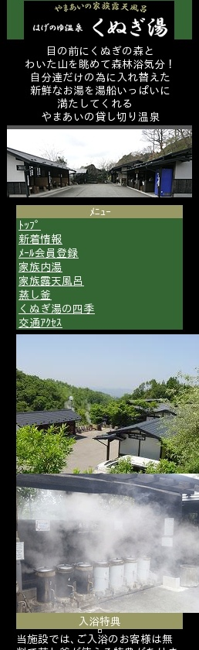
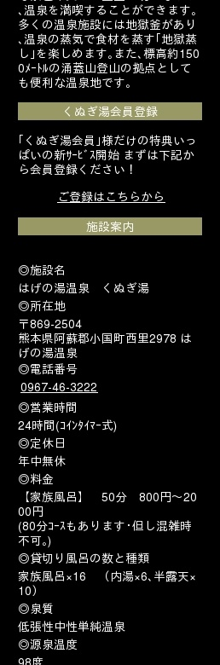
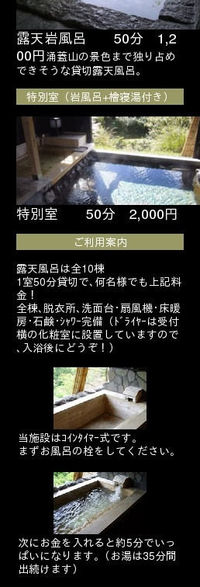
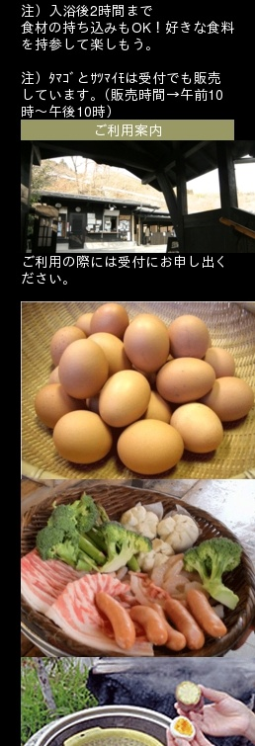
アットメール新システム マルチ端末ケータイページ
【テンプレート】 ポップ1 （ホワイト） MSゴシック

Slide 5
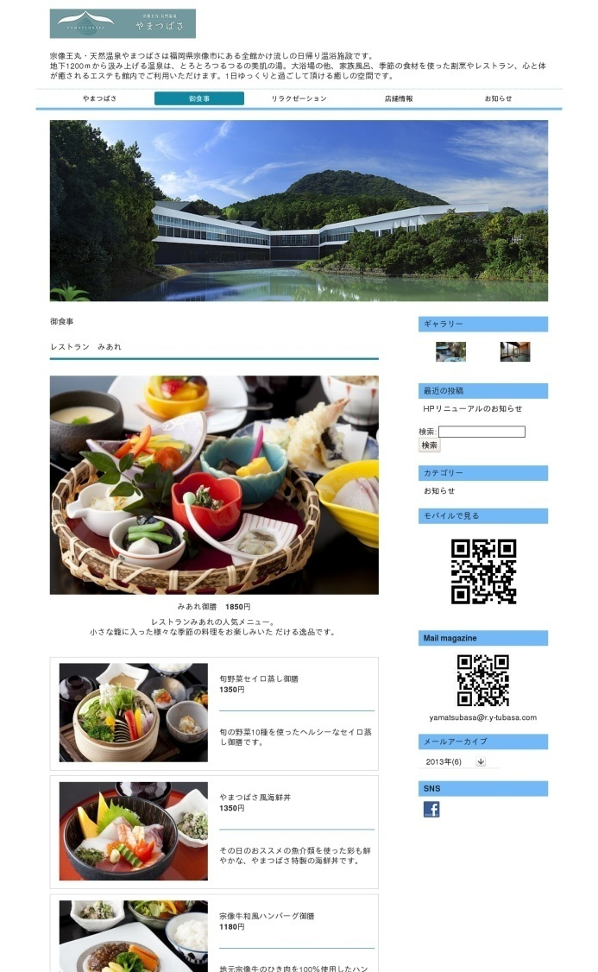
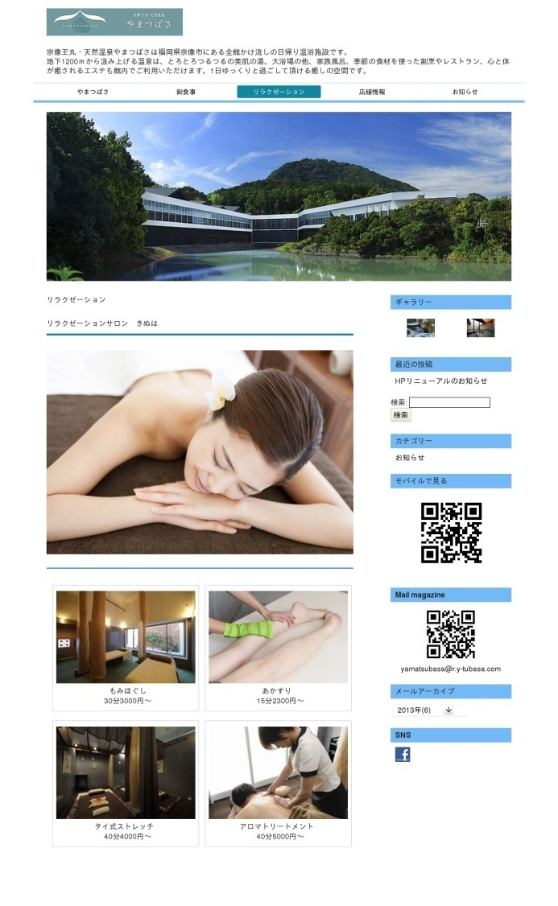
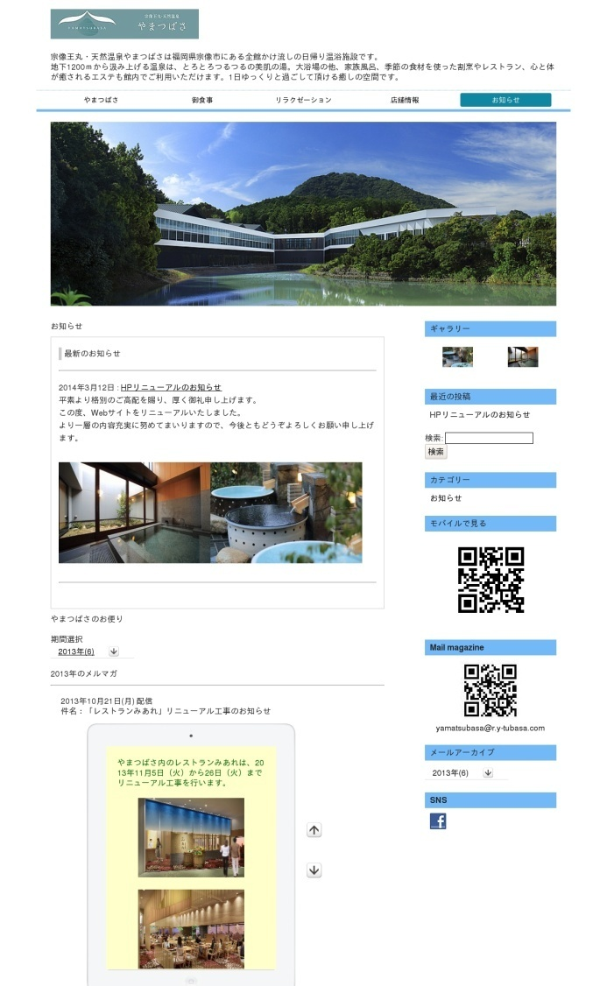
アットメール新システム マルチ端末ＰＣページ
【御食事ページを表示】
【リラクゼーションページを表示】
【お知らせページを表示】
【テンプレート】 シンプル11 （ブルー）

Slide 6
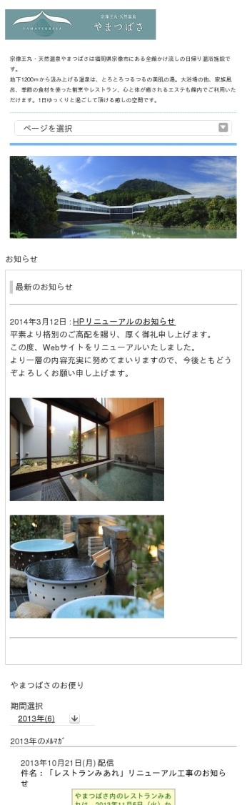
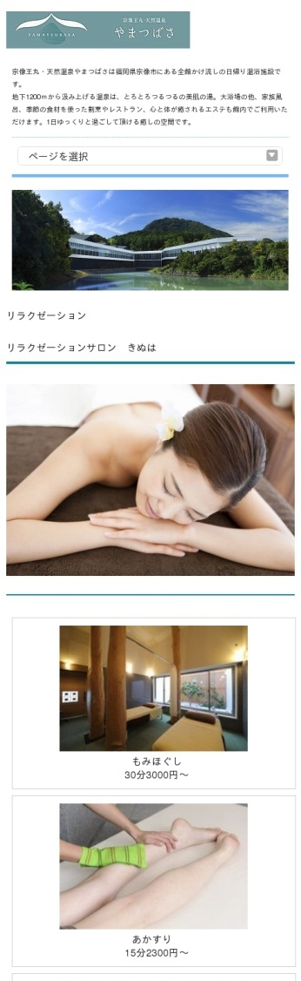
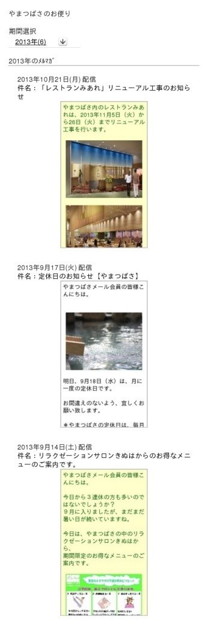
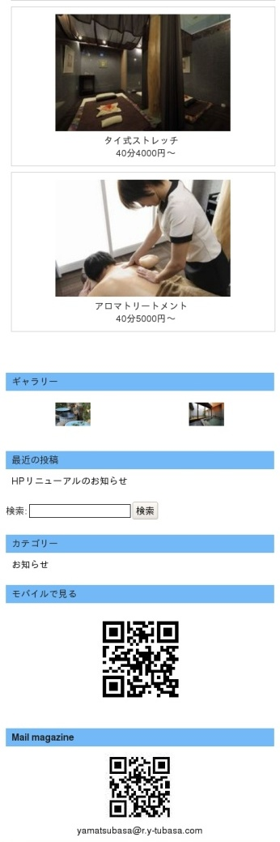
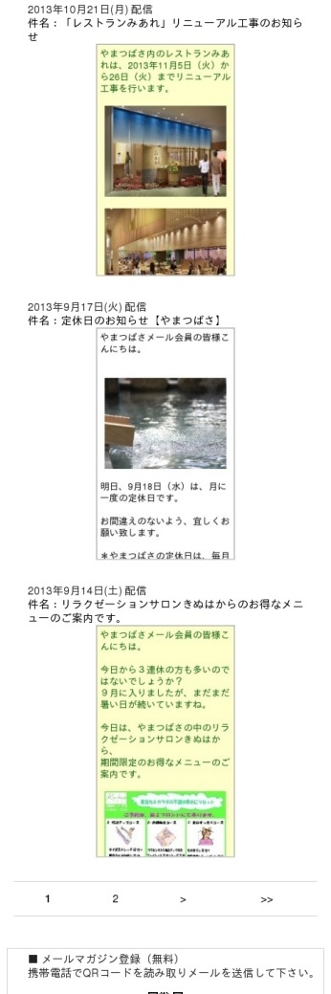
アットメール新システム マルチ端末スマホページ
【御食事ページを表示】
【リラクゼーションページを表示】
【お知らせページを表示】
【テンプレート】 シンプル11 （ブルー）

Slide 7
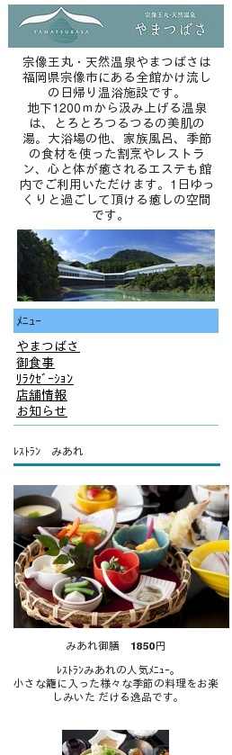
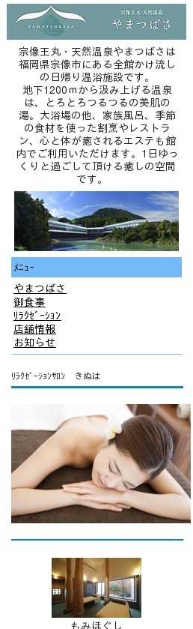
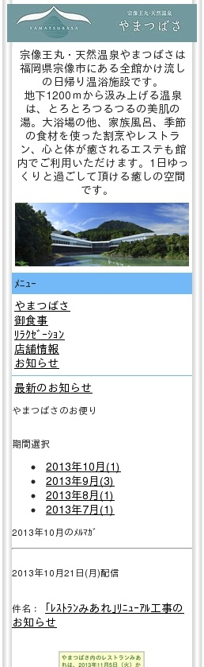
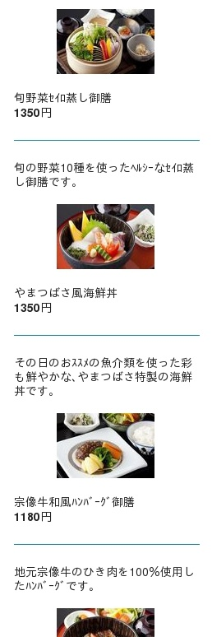
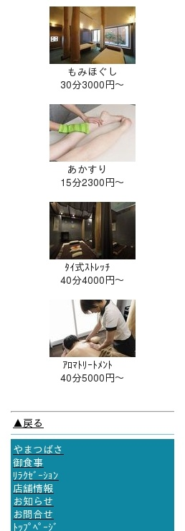
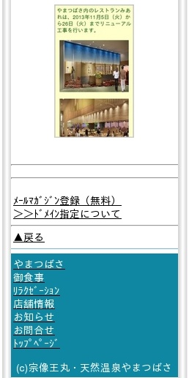
アットメール新システム マルチ端末ケータイページ
【御食事ページを表示】
【リラクゼーションページを表示】
【お知らせページを表示】
【テンプレート】 シンプル11 （ブルー）

Slide 8

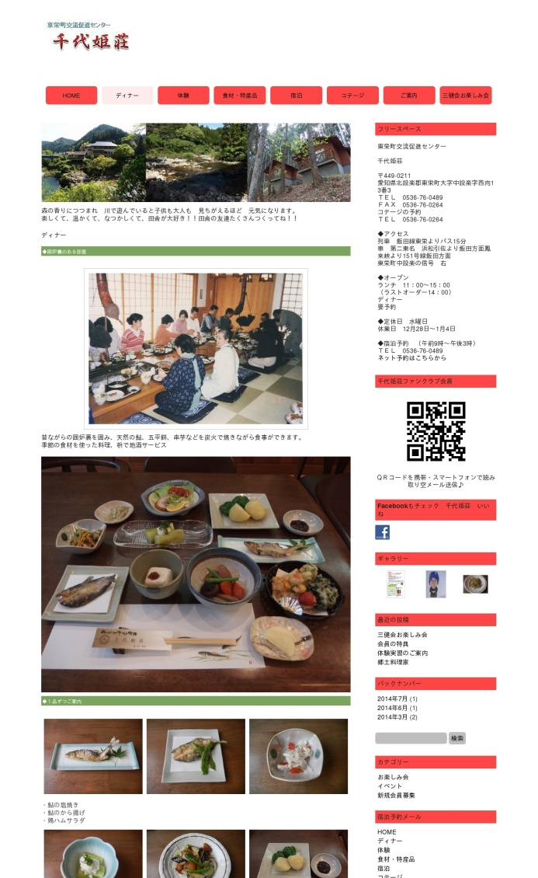
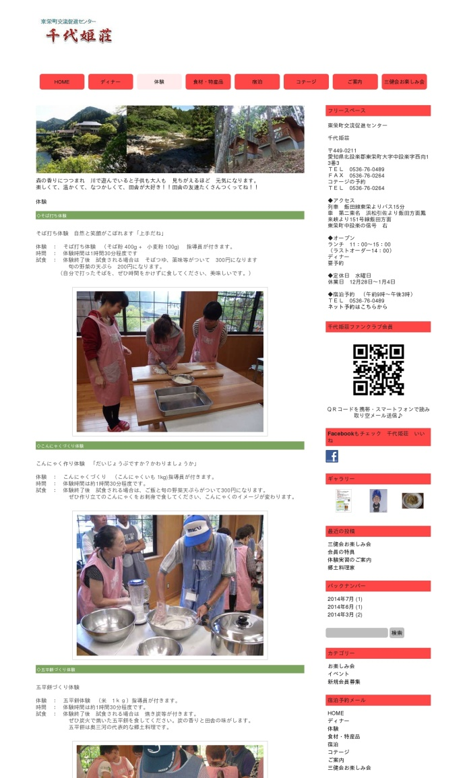
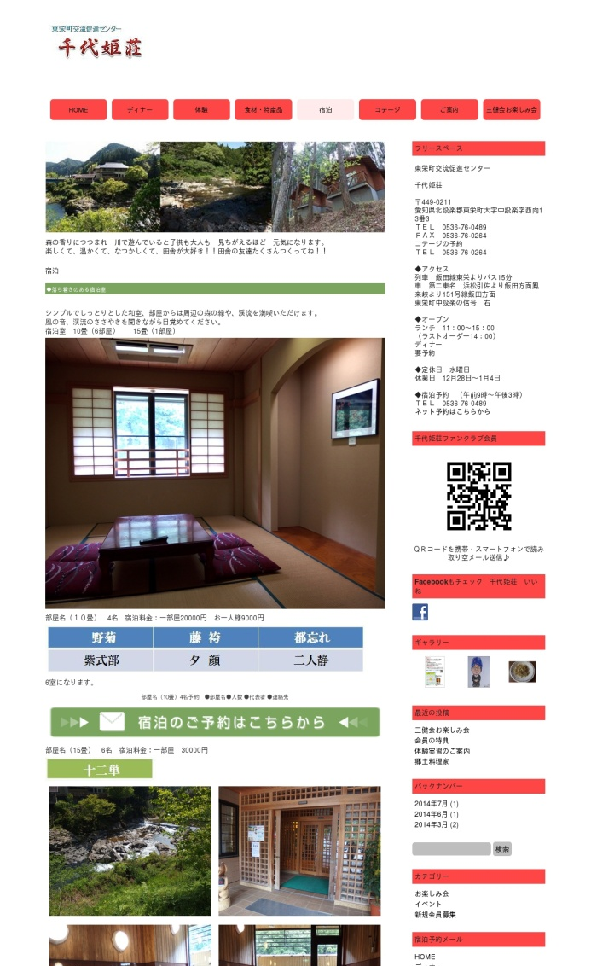
アットメール新システム マルチ端末ＰＣページ
【ディナーページを表示】
【体験ページを表示】
【宿泊ページを表示】
【テンプレート】 クール13 （ライトグリーン）

Slide 9
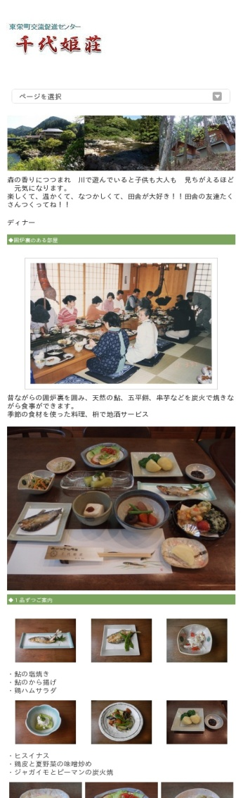
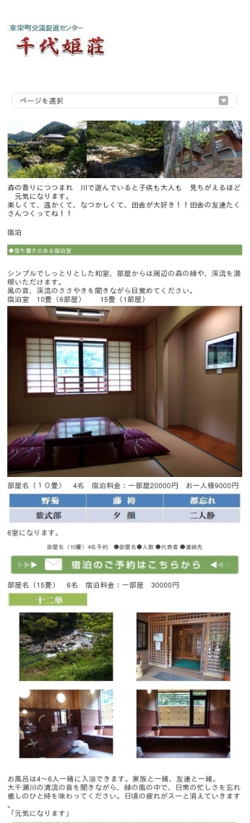

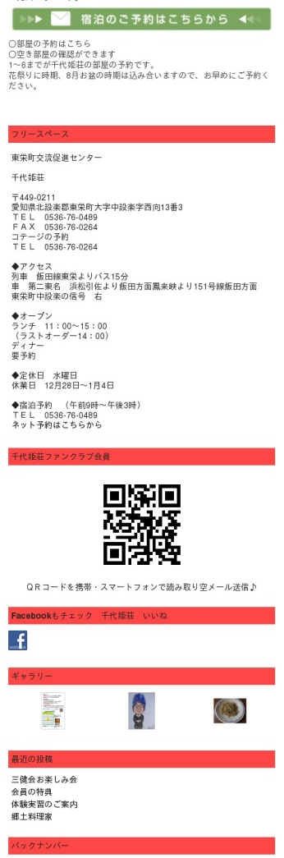
アットメール新システム マルチ端末スマホページ
【ディナーページを表示】
【体験を表示】
【宿泊ページを表示】
【テンプレート】 クール13 （ライトグリーン）

Slide 10
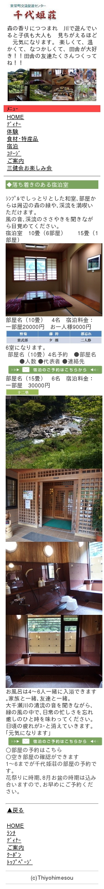
アットメール新システム マルチ端末ケータイページ
【ディナーページを表示】
【体験ページを表示】
【宿泊ページを表示】
【テンプレート】 クール13 （ライトグリーン）

Slide 11
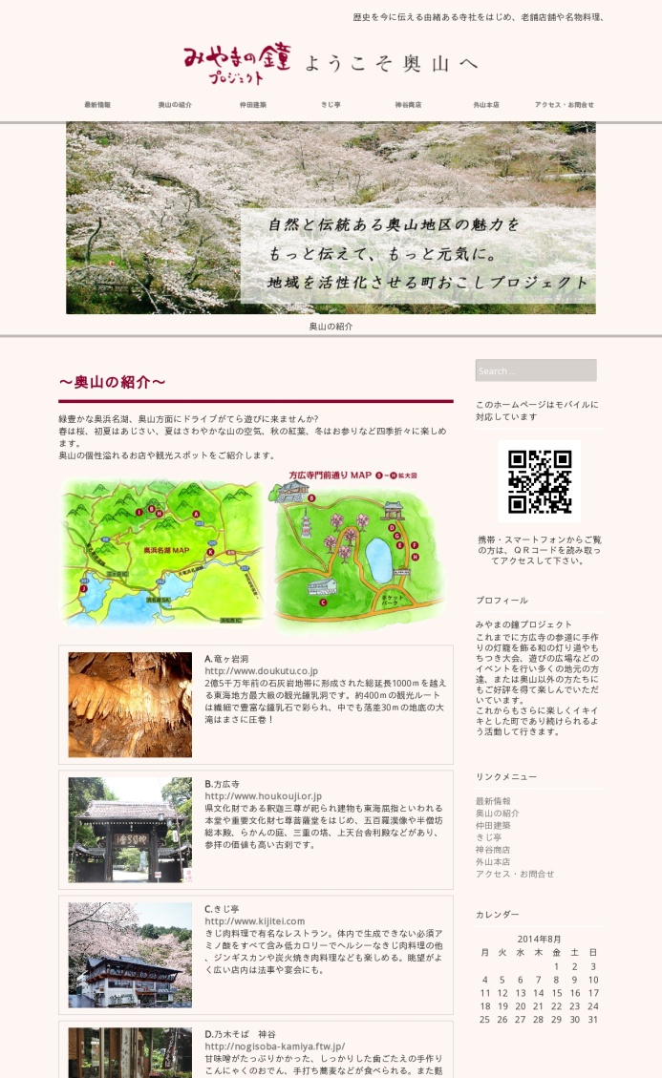
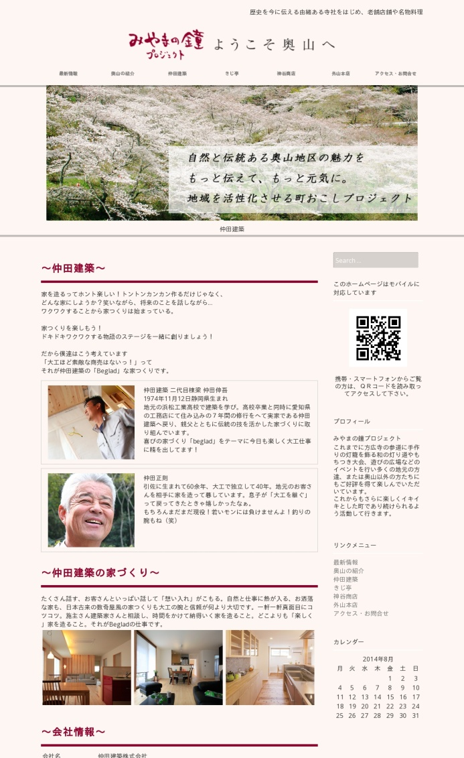
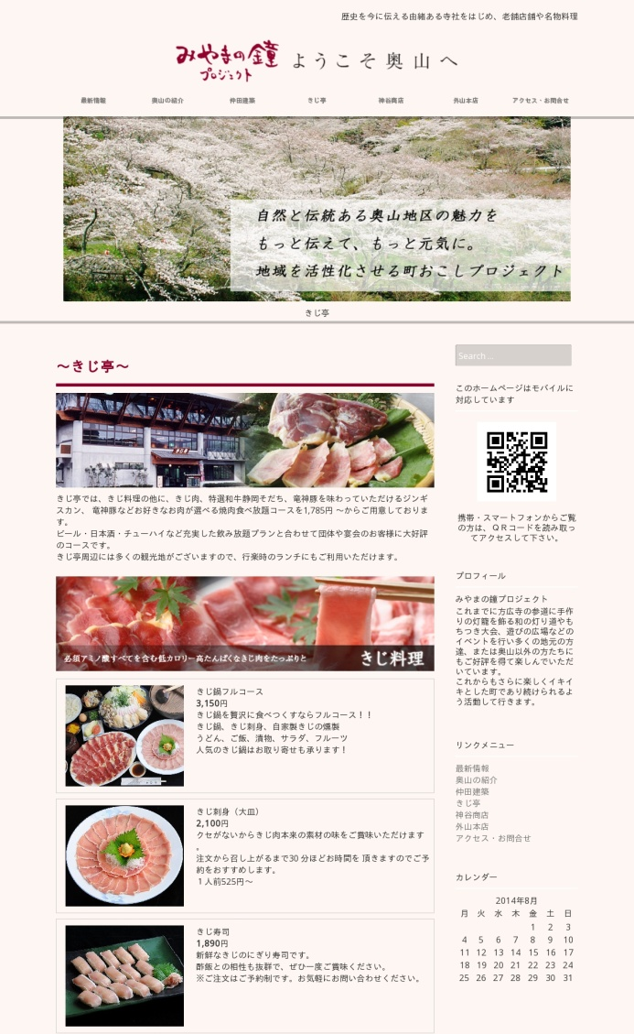
アットメール新システム マルチ端末ＰＣページ
【奥山の紹介ページを表示】
【仲田建築ページを表示】
【きじ亭ページを表示】
【テンプレート】ポップ1（ホワイト）MSゴシック

Slide 12
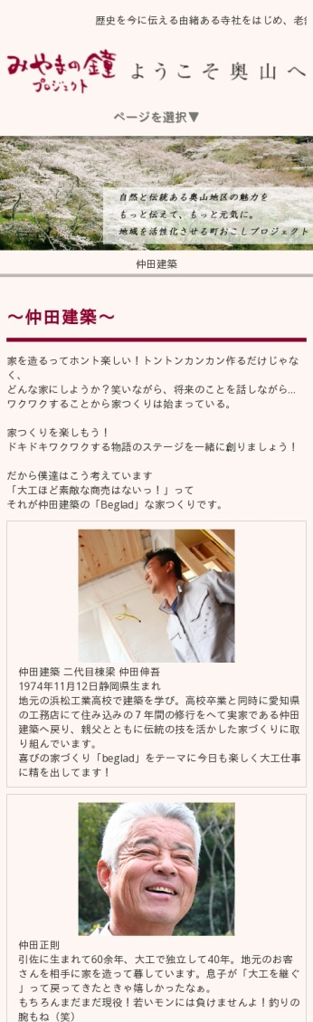
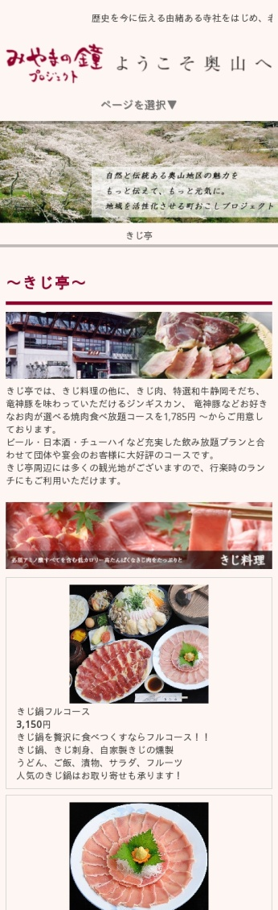
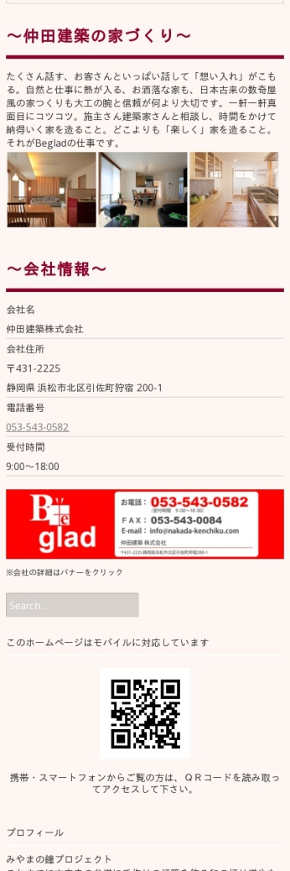

アットメール新システム マルチ端末スマホページ
【奥山の紹介ページを表示】
【仲田建築ページを表示】
【きじ亭ページを表示】
【テンプレート】ポップ1（ホワイト）MSゴシック

Slide 13
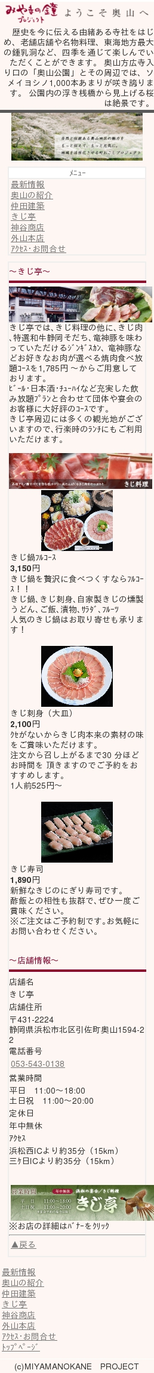
アットメール新システム マルチ端末ケータイページ
【奥山の紹介ページを表示】
【仲田建築ページを表示】
【きじ亭ページを表示】
【テンプレート】ポップ1（ホワイト）MSゴシック

Slide 14
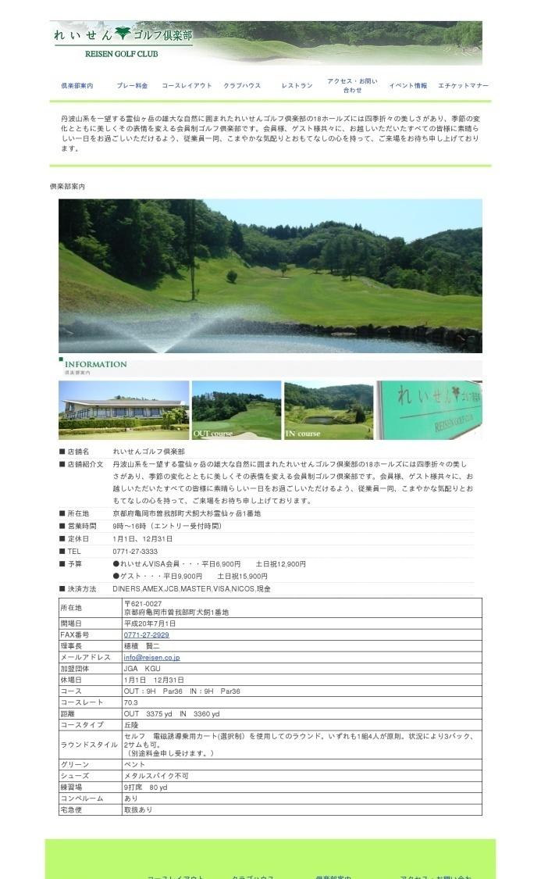
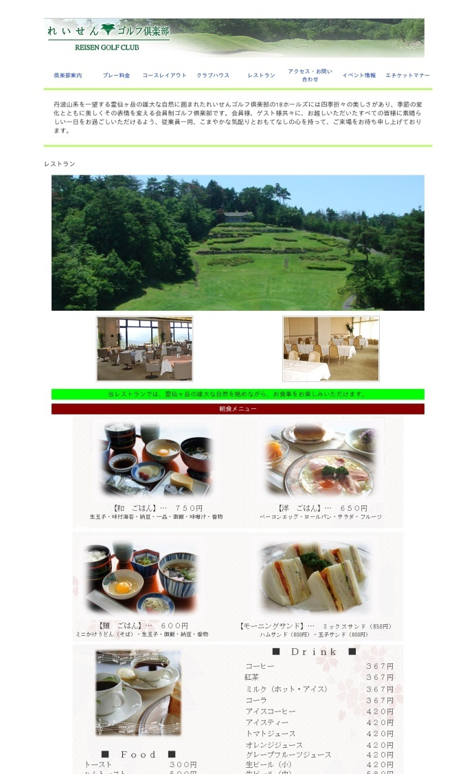
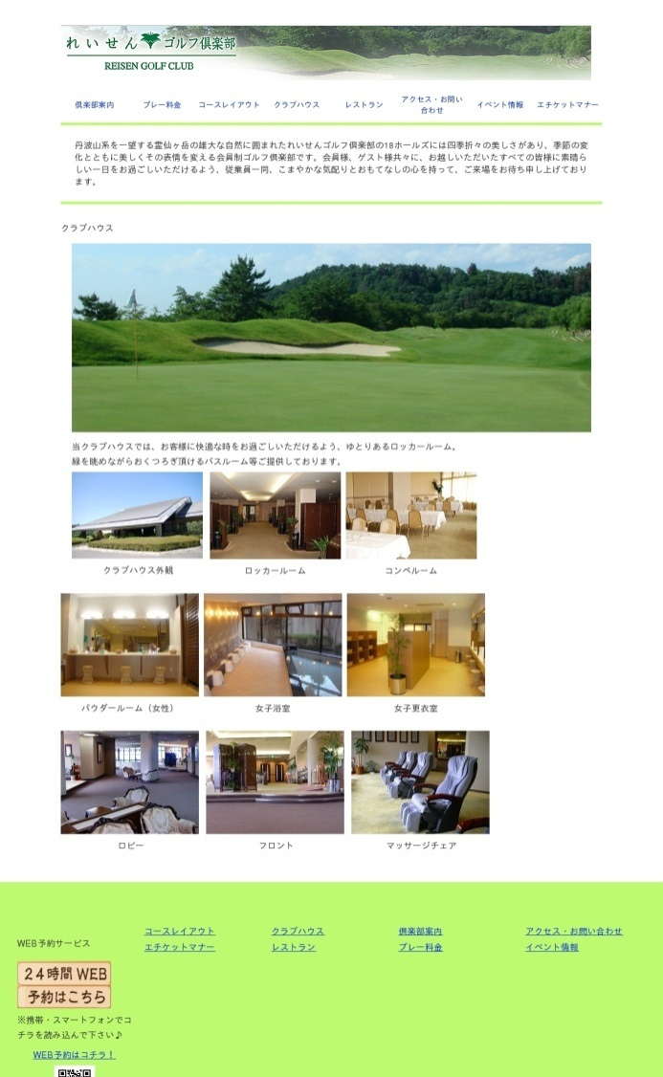
アットメール新システム マルチ端末ＰＣページ
【倶楽部案内ページを表示】
【レストランページを表示】
【クラブハウスページを表示】
【テンプレート】 シンプル9 （グリーン）

Slide 15
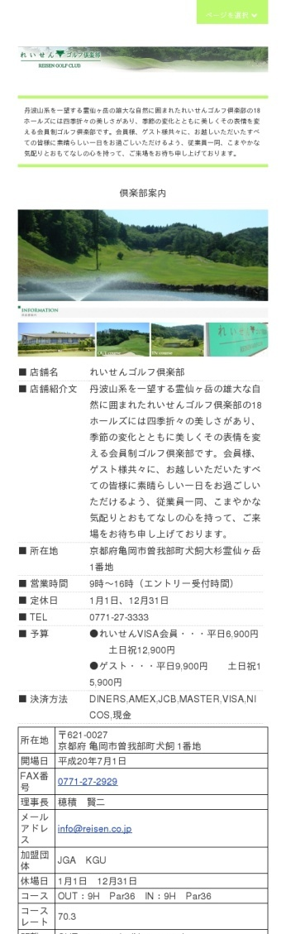
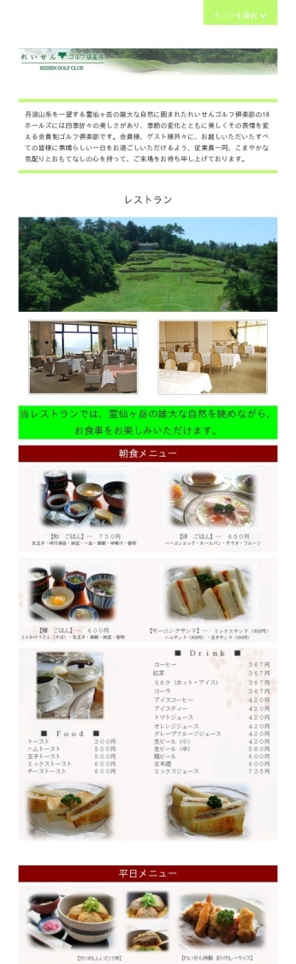
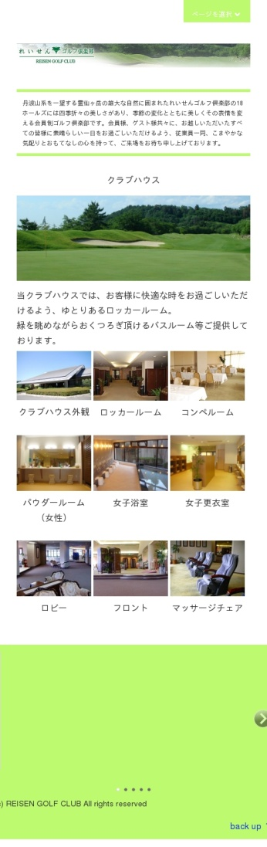
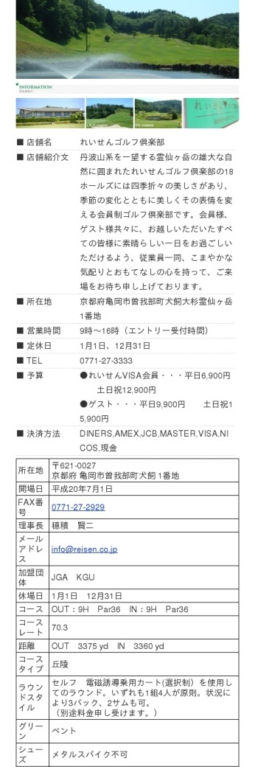


アットメール新システム マルチ端末スマホページ
【倶楽部案内ページを表示】
【レストランページを表示】
【クラブハウスページを表示】
【テンプレート】 シンプル9 （グリーン）

Slide 16






アットメール新システム マルチ端末ケータイページ
【倶楽部案内ページを表示】
【レストランページを表示】
【クラブハウスページを表示】
【テンプレート】 シンプル9 （グリーン）

Slide 17



アットメール新システム マルチ端末ＰＣページ
【お店情報ページを表示】
【釜のや。おすすめメニューページを表示】
【信玄鮨 おすすめメニューページを表示】
【テンプレート】 クール4 （ブラック） HGS創英角ﾎﾟｯﾌﾟ体

Slide 18


アットメール新システム マルチ端末スマホページ
【お店情報ページを表示】
【釜のや。おすすめメニューページを表示】
【信玄鮨 おすすめメニューページを表示】
【テンプレート】 クール4 （ブラック） HGS創英角ﾎﾟｯﾌﾟ体

Slide 19

アットメール新システム マルチ端末ケータイページ
【お店情報ページを表示】
【釜のや。おすすめメニューページを表示】
【信玄鮨 おすすめメニューページを表示】
【テンプレート】 クール4 （ブラック） HGS創英角ﾎﾟｯﾌﾟ体

Slide 20



アットメール新システム マルチ端末ＰＣページ
【お薦めメニューページを表示】
【お昼のお食事ページを表示】
【スタッフ紹介ページを表示】
【テンプレート】 シンプル9 （グリーン）

Slide 21






アットメール新システム マルチ端末スマホページ
【お薦めメニューページを表示】
【お昼のお食事ページを表示】
【スタッフ紹介ページを表示】
【テンプレート】 シンプル9 （グリーン）

Slide 22






アットメール新システム マルチ端末ケータイページ
【お薦めメニューページを表示】
【お昼のお食事ページを表示】
【スタッフ紹介ページを表示】
【テンプレート】 シンプル9 （グリーン）

Slide 23



アットメール新システム マルチ端末ＰＣページ
【店舗情報ページを表示】
【お品書きページを表示】
【アクセスページを表示】
【テンプレート】シンプル9 ブラック ＭＳゴシック

Slide 24






アットメール新システム マルチ端末スマホページ
【店舗情報ページを表示】
【お品書きページを表示】
【アクセスページを表示】
【テンプレート】シンプル9 ブラック ＭＳゴシック

Slide 25






アットメール新システム マルチ端末ケータイページ
【店舗情報ページを表示】
【お品書きページを表示】
【アクセスページを表示】
【テンプレート】シンプル9 ブラック ＭＳゴシック

Slide 26



アットメール新システム マルチ端末ＰＣページ
【トップページを表示】
【人気のお品書きを表示】
【袋井本店 磐田本店ページを表示】
【テンプレート】シンプル22 グリーン ＭＳゴシック

Slide 27






アットメール新システム マルチ端末スマホページ
【トップページを表示】
【人気のお品書きを表示】
【袋井本店 磐田本店ページを表示】
【テンプレート】シンプル22 グリーン ＭＳゴシック

Slide 28






アットメール新システム マルチ端末ケータイページ
【トップページを表示】
【人気のお品書きを表示】
【袋井本店 磐田本店ページを表示】
【テンプレート】シンプル22 グリーン ＭＳゴシック

Slide 29



アットメール新システム マルチ端末ＰＣページ 和食（うなぎ専門店）
【鰻メニューページを表示】
【定食ページを表示】
【単品メニューページを表示】
【テンプレート】 キレイ7 （オレンジ）

Slide 30
アットメール新システム マルチ端末スマホページ
【鰻メニューページを表示】
【定食ページを表示】
【単品メニューページを表示】
【テンプレート】 キレイ7 （オレンジ）

Slide 31


アットメール新システム マルチ端末ケータイページ
【鰻メニューページを表示】
【定食ページを表示】
【単品メニューページを表示】
【テンプレート】 キレイ7 （オレンジ）

Slide 32



アットメール新システム マルチ端末ＰＣページ
【ランチメニューページを表示】
【グランドメニューページを表示】
【アクセス・お問合せページを表示】
【テンプレート】 シンプル11 （ブラック）

Slide 33


アットメール新システム マルチ端末スマホページ
【ランチメニューページを表示】
【グランドメニューページを表示】
【アクセス・お問合せページを表示】
【テンプレート】 シンプル11 （ブラック）

Slide 34


アットメール新システム マルチ端末ケータイページ
【ランチメニューページを表示】
【グランドメニューページを表示】
【アクセス・お問合せページを表示】
【テンプレート】 シンプル11 （ブラック）

Slide 35



アットメール新システム マルチ端末ＰＣページ
【お品書きページを表示】
【ランチメニューページを表示】
【お店情報ページを表示】
【テンプレート】 シンプル11 （ブラック）

Slide 36






アットメール新システム マルチ端末スマホページ
【お品書きページを表示】
【ランチメニューページを表示】
【お店情報ページを表示】
【テンプレート】 シンプル11 （ブラック）

Slide 37






アットメール新システム マルチ端末ケータイページ
【お品書きページを表示】
【ランチメニューページを表示】
【お店情報ページを表示】
【テンプレート】 シンプル11 （ブラック）

Slide 38



アットメール新システム マルチ端末ＰＣページ
【お品書きページを表示】
【婚礼ページを表示】
【館内案内ページを表示】
【テンプレート】クール13 グリーン HG正楷書体-PRO

Slide 39



アットメール新システム マルチ端末スマホページ
【お品書きページを表示】
【婚礼ページを表示】
【館内案内ページを表示】
【テンプレート】クール13 グリーン HG正楷書体-PRO

Slide 40



アットメール新システム マルチ端末ケータイページ
【お品書きページを表示】
【婚礼ページを表示】
【館内案内ページを表示】
【テンプレート】クール13 グリーン HG正楷書体-PRO

Slide 41



アットメール新システム マルチ端末ＰＣページ
【お食事メニュー（昼）ページを表示】
【お食事メニュー（夜）ページを表示】
【宴会・法事ページを表示】
【テンプレート】クール13 グリーン ＭＳ ゴシック

Slide 42
アットメール新システム マルチ端末スマホページ
【お食事メニュー（昼）ページを表示】
【お食事メニュー（夜）ページを表示】
【宴会・法事ページを表示】
【テンプレート】クール13 グリーン ＭＳ ゴシック

Slide 43


アットメール新システム マルチ端末ケータイページ
【お食事メニュー（昼）ページを表示】
【お食事メニュー（夜）ページを表示】
【宴会・法事ページを表示】
【テンプレート】クール13 グリーン ＭＳ ゴシック

Slide 44



アットメール新システム マルチ端末ＰＣページ
【トップページを表示】
【メニューページを表示】
【お店情報ページを表示】
【テンプレート】キレイ11 オレンジ ＭＳゴシック / 日本語と同じ

Slide 45






アットメール新システム マルチ端末スマホページ
【トップページを表示】
【メニューページを表示】
【お店情報ページを表示】
【テンプレート】キレイ11 オレンジ ＭＳゴシック / 日本語と同じ

Slide 46






アットメール新システム マルチ端末ケータイページ
【メニューページ②を表示】
【メニューページ①を表示】
【お店情報ページを表示】
【テンプレート】キレイ11 オレンジ ＭＳゴシック / 日本語と同じ

Slide 47



アットメール新システム マルチ端末ＰＣページ
【ファインベーカリージャパンページを表示】
【おいしい惣菜パンページを表示】
【新商品＆おすすめパンページを表示】
【テンプレート】 キレイ3 （オレンジ） ＭＳ ゴシック

Slide 48

アットメール新システム マルチ端末スマホページ
【ファインベーカリージャパンページを表示】
【おいしい惣菜パンページを表示】
【新商品＆おすすめパンページを表示】
【テンプレート】 キレイ3 （オレンジ） ＭＳ ゴシック

Slide 49

アットメール新システム マルチ端末ケータイページ
【ファインベーカリージャパンページを表示】
【おいしい惣菜パンページを表示】
【新商品＆おすすめパンページを表示】
【テンプレート】 キレイ3 （オレンジ） ＭＳ ゴシック

Slide 50



アットメール新システム マルチ端末ＰＣページ
【SOLIDORページを表示】
【スイーツページを表示】
【惣菜パンページを表示】
【テンプレート】 キレイ3 （オレンジ）

Slide 51






アットメール新システム マルチ端末スマホページ
【SOLIDORページを表示】
【スイーツページを表示】
【惣菜パンページを表示】
【テンプレート】 キレイ3 （オレンジ）

Slide 52






アットメール新システム マルチ端末ケータイページ
【SOLIDORページを表示】
【スイーツページを表示】
【惣菜パンページを表示】
【テンプレート】 キレイ3 （オレンジ）

Slide 53



アットメール新システム マルチ端末ＰＣページ
【HOMEページを表示】
【ケーキページを表示】
【デコレーションページを表示】
【テンプレート】 カワイイ6 （イエロー）

Slide 54





アットメール新システム マルチ端末スマホページ
【HOMEページを表示】
【ケーキページを表示】
【デコレーションページを表示】
【テンプレート】 カワイイ6 （イエロー）

Slide 55


アットメール新システム マルチ端末ケータイページ
【HOMEページを表示】
【ケーキページを表示】
【デコレーション
ページを表示】
【テンプレート】 カワイイ6 （イエロー）

Slide 56



アットメール新システム マルチ端末ＰＣページ
【HOMEページを表示】
【焼き菓子ページを表示】
【アントルメページを表示】
【目安】
高さ 13㎝
幅 8㎝
縦位置 3.7㎝（左上隅）
【テンプレート】カワイイ6 イエロー ＭＳゴシック

Slide 57






アットメール新システム マルチ端末スマホページ
【HOMEページを表示】
【焼き菓子ページを表示】
【アントルメページを表示】
【テンプレート】カワイイ6 イエロー ＭＳゴシック

Slide 58






アットメール新システム マルチ端末ケータイページ
【HOMEページを表示】
【焼き菓子ページを表示】
【アントルメページを表示】
【テンプレート】カワイイ6 イエロー ＭＳゴシック

Slide 59



アットメール新システム マルチ端末ＰＣページ 喫茶店
【 Cafe menuページを表示】
【 Other menuページを表示】
【 About usページを表示】
【テンプレート】 キレイ13 （オレンジ）

Slide 60

アットメール新システム マルチ端末スマホページ
【 Cafe menuページを表示】
【 Other menuページを表示】
【 About usページを表示】
【テンプレート】 キレイ13 （オレンジ）

Slide 61
アットメール新システム マルチ端末ケータイページ
【 Cafe menuページを表示】
【 Other menuページを表示】
【 About usページを表示】
【テンプレート】 キレイ13 （オレンジ）

Slide 62



アットメール新システム マルチ端末ＰＣページ
【名物振袖餅ページを表示】
【和菓子･洋菓子ページを表示】
【東海道掛川宿ページを表示】
【テンプレート】クール13 ライトグリーン HG行書体

Slide 63


アットメール新システム マルチ端末スマホページ
【名物振袖餅ページを表示】
【和菓子･洋菓子ページを表示】
【東海道掛川宿ページを表示】
【テンプレート】クール13 ライトグリーン HG行書体

Slide 64

アットメール新システム マルチ端末ケータイページ
【名物振袖餅ページを表示】
【和菓子･洋菓子ページを表示】
【東海道掛川宿ページを表示】
【テンプレート】クール13 ライトグリーン HG行書体

Slide 65



アットメール新システム マルチ端末ＰＣページ
【和菓子ページを表示】
【洋菓子ページを表示】
【クーポン／アクセスページを表示】
【テンプレート】 シンプル9 （ブルー）

Slide 66






アットメール新システム マルチ端末スマホページ
【和菓子ページを表示】
【洋菓子ページを表示】
【クーポン／アクセスページを表示】
【テンプレート】 シンプル9 （ブルー）

Slide 67






アットメール新システム マルチ端末ケータイページ
【和菓子ページを表示】
【洋菓子ページを表示】
【クーポン／アクセスページを表示】
【テンプレート】 シンプル9 （ブルー）

Slide 68



アットメール新システム マルチ端末ＰＣページ
【店舗情報ページを表示】
【メニューページを表示】
【アクセスページを表示】
【テンプレート】シンプル22 オレンジ ＭＳＰゴシック

Slide 69






アットメール新システム マルチ端末スマホページ
【店舗情報ページを表示】
【メニューページを表示】
【アクセスページを表示】
【テンプレート】シンプル22 オレンジ ＭＳＰゴシック

Slide 70






アットメール新システム マルチ端末ケータイページ
【店舗情報ページを表示】
【メニューページを表示】
【アクセスページを表示】
【テンプレート】シンプル22 オレンジ ＭＳＰゴシック

Slide 71



アットメール新システム マルチ端末ＰＣページ
【Shop infoページを表示】
【Ankake Sauceページを表示】
【Pizza&Pastaページを表示】
【目安】
高さ 13㎝
幅 8㎝
縦位置 3.7㎝（左上隅）
【テンプレート】 キレイ3 （グリーン）

Slide 72

アットメール新システム マルチ端末スマホページ
【Shop infoページを表示】
【Ankake Sauceページを表示】
【Pizza&Pastaページを表示】
【目安】
高さ 13.0 ㎝
幅 4.0 ㎝
縦位置 3.7 ㎝
（左上隅）
【目安】
高さ 12.0 ㎝
幅 4.0 ㎝
縦位置 6.0 ㎝
（左上隅）
【テンプレート】 キレイ3 （グリーン）

Slide 73
アットメール新システム マルチ端末ケータイページ
【shop infoページを表示】
【Ankake Sauceページを表示】
【Pizza&Pastaページを表示】
【テンプレート】 キレイ3 （グリーン）

Slide 74



アットメール新システム マルチ端末ＰＣページ
【PIZZAページを表示】
【PASTAページを表示】
【OTHERSページを表示】
【テンプレート】シンプル22 オレンジ HGP明朝E

Slide 75



アットメール新システム マルチ端末スマホページ
【PIZZAページを表示】
【PASTAページを表示】
【OTHERSページを表示】
【テンプレート】シンプル22 オレンジ HGP明朝E

Slide 76



アットメール新システム マルチ端末ケータイページ
【PIZZAページを表示】
【PASTAページを表示】
【OTHERSページを表示】
【テンプレート】シンプル22 オレンジ HGP明朝E

Slide 77



アットメール新システム マルチ端末ＰＣページ
【ランチメニュー情報ページを表示】
【グランドメニューページを表示】
【お店情報ページを表示】
【テンプレート】 キレイ７ ブラック MSゴシック

Slide 78

アットメール新システム マルチ端末スマホページ
【ランチメニュー情報ページを表示】
【グランドメニューページを表示】
【お店情報ページを表示】
【テンプレート】 キレイ７ ブラック MSゴシック

Slide 79


アットメール新システム マルチ端末ケータイページ
【ランチメニュー情報ページを表示】
【グランドメニューページを表示】
【お店情報ページを表示】
【テンプレート】 キレイ７ ブラック MSゴシック

Slide 80

― １.料金・申込方法
マルチデバイス・ホームページ・システム
ＮＦＣ端末付き特別価格
月額料金 ４,９８０円 ：初回ページ作成料金 ５万円
■メール会員数は１００名迄ご利用いただけます
オプション月額料金
１．メールシステム追加（100～2,000件迄）
１,９８０円 （初期費用０円）
９８０円 （初期費用０円）
２．ＮＦＣ端末追加
９８０円 （初期費用０円）
３．独自ドメイン ※
９８０円 （初期費用０円）
４．チラシビューア
５．ＰＲページ追加
２,５００円（初回ページ作成料金１万円）
６．業種別ＰＲサイト追加
９８０円 （初期費用０円）
※独自ドメインは、新規取得の場合のみドメイン取得費用（年額）別途。
■.com/.net/.org/.biz/.info/.de/.be/.es/.nl 1,630円（年間） ■.mobi/.in 1,920円（年間） ■.me/.cc/.ch/.dk/.at/.li 2,890円（年間）
■.nu/.tv/.tw/.jp 5,800円（年間） ■.am/.fm/.to 11,640円（年間）

